Slide 1
Avaliação da Educação Superior
Audiência Pública: O Futuro das Universidades Comunitárias
Reunião conjunta das Comissões de Educação e de Legislação Participativa da Câmara dos Deputados
Ulysses Tavares Teixeira
Diretor de Avaliação da Educação Superior
Brasília (DF) | Outubro | 2023

Slide 2
O Sistema Nacional de Avaliação da Educação Superior
Lei nº 10.861, de 14 de abril de 2004.
Consonância com o princípio constitucional da “garantia da qualidade do ensino”.
Previsão de procedimentos e instrumentos diversificados:
Autoavaliação institucional

Slide 3
Ciclo Avaliativo Trienal do Enade
Ciclo Avaliativo Trienal estabelecido na Portaria Normativa MEC nº 840/2018.
✓ Para os Cursos de Bacharelado e Licenciaturas:
● Ano I - Bacharelado em: Engenharia, Arquitetura e Urbanismo, Ciências Agrárias, Ciências da Saúde e áreas afins;
● Ano II
● Bacharelado em: Ciências Biológicas, Ciências Exatas e da Terra, Linguística, Letras e Artes e áreas afins; Ciências Humanas e Ciências da Saúde, com cursos avaliados no âmbito das licenciaturas;
● Licenciatura em: Ciências da Saúde, Ciências Humanas, Ciências Biológicas, Ciências Exatas e da Terra, Linguística, Letras e Artes;
● Ano III
● Bacharelado em: Ciências Sociais e Áreas afins; Ciências Humanas e Áreas Afins que não tenham cursos também avaliados no âmbito da Licenciatura;
✓ Para Cursos Superiores de Tecnologia:
● Ano I – Ambiente e Saúde, Produção Alimentícia, Recursos Naturais, Militar e Segurança;
● Ano II – Controle e Processos Industriais, Informação e Comunicação, Infraestrutura e Produção industrial.
● Ano III – Gestão e Negócios, Apoio Escolar, Hospitalidade e Lazer, Produção Cultural e Design.

Slide 4
Estatísticas do Enade 2021
IES participantes
1.312
IES Privadas | 1.073 (82%)
IES Públicas | 239 (18%)
IES participantes por Categoria Administrativa
Privada com fins lucrativos | 652 (49,7%)
Privada sem fins lucrativos | 421 (32,1%)
Pública Federal | 108 (8,2%)
Pública Estadual | 87 (6,6%)
Pública Municipal | 38 (2,9%)
Especial | 6 (0,5%)
ACAFE e COMUNG: 27 (6% das IES privadas sem fins lucrativos).
Especial (art. 242 CF): IES estadual ou municipal não gratuita, existente na data da promulgação da Constituição Federal.
Notes:
Especial: 6 IES – 18 cursos – 313 inscritos e 259 presentes
CENTRO UNIVERSITÁRIO DE BRUSQUE / SC
CENTRO UNIVERSITÁRIO FUNDAÇÃO SANTO ANDRÉ / SP
FACULDADE DA FUNDAÇÃO EDUCACIONAL ARAÇATUBA / SP
FACULDADE DE FILOSOFIA CIÊNCIAS E LETRAS DE PENÁPOLIS /SP
FACULDADE MUNICIPAL DE EDUCAÇÃO E MEIO AMBIENTE / PR
FACULDADES DE DRACENA / SP

Slide 5
Estatísticas do Enade 2021
Cursos participantes
1.312
IES Privadas | 4.344 (54%)
IES Públicas | 3.653 (46%)
Cursos participantes por Categoria Administrativa
Privada com fins lucrativos | 2.481 (31,0%)
Privada sem fins lucrativos | 1.863 (23,3%)
Pública Federal | 2.245 (28,1%)
Pública Estadual | 1.227 (15,3%)
Pública Municipal | 163 (2,0%)
Especial | 18 (0,2%)
ACAFE e COMUNG: 377 (20% dos cursos das privadas sem fins lucrativos).
Notes:
Especial: 6 IES – 18 cursos – 313 inscritos e 259 presentes
CENTRO UNIVERSITÁRIO DE BRUSQUE / SC
CENTRO UNIVERSITÁRIO FUNDAÇÃO SANTO ANDRÉ / SP
FACULDADE DA FUNDAÇÃO EDUCACIONAL ARAÇATUBA / SP
FACULDADE DE FILOSOFIA CIÊNCIAS E LETRAS DE PENÁPOLIS /SP
FACULDADE MUNICIPAL DE EDUCAÇÃO E MEIO AMBIENTE / PR
FACULDADES DE DRACENA / SP

Slide 6
Percepção dos estudantes sobre a pandemia
Cursos presenciais
Com o início da pandemia sua instituição passou rapidamente a ofertar aulas não presenciais

Slide 7
Percepção dos estudantes sobre a pandemia
Cursos presenciais
A didática dos seus professores foi adequada para as aulas não presenciais

Slide 8
Cursos por Faixa do Conceito Enade 2021 - Categoria Administrativa
Faixa | Privada sem fins lucrativos | Privada com fins lucrativos | Pública Federal | Pública Estadual | Pública Municipal | Especial
1 | 54 | 139 | 53 | 50 | 19 | 0
2 | 501 | 818 | 418 | 353 | 67 | 4
3 | 724 | 989 | 752 | 469 | 43 | 6
4 | 387 | 272 | 664 | 278 | 21 | 3
5 | 86 | 34 | 243 | 59 | 4 | 2
SI* | 111 | 229 | 115 | 18 | 9 | 3
*Sem indicador: cursos para os quais estatisticamente não foi possível calcular o indicador

Slide 9
Cursos por Faixa do Conceito Enade 2021 – ACAFE e COMUNG

Slide 10
Perspectivas para o futuro:
Aperfeiçoar os instrumentos de avaliação do Sinaes

Slide 11
Expansão e complexificação do sistema de educação superior
DADOS GERAIS DA EDUCAÇÃO SUPERIOR | BRASIL | 2003-2021
3.936.933
25.784
8.986.554
Totais:
1.859
9.909
6.597
1.143
268.816
2.574
7.727
9.574
372.182
Fonte: Elaboração própria, com base em microdados do CES | Inep, 2022

Slide 12
Expansão e complexificação do sistema de educação superior
NÚMEROS COMPARATIVOS ENTRE O PRIMEIRO E O ÚLTIMO CICLO AVALIATIVO DO ENADE
Ciclo avaliativo | 2004-2006 | 2021-2023
Quantidade de áreas avaliadas pelo Enade | 48 | 84
Quantidade de cursos com concluintes avaliados pelo Enade | 10.697 | 27.723
Quantidade de concluintes inscritos no Enade | 395.597 | 1.499.394
Fonte: Elaboração própria, com base em microdados do Enade e em dados do Sistema Enade | Inep, 2023.

Slide 13
Expansão e complexificação do sistema de educação superior
DISTRIBUIÇÃO DOS CONCEITOS DE CURSO ATRIBUÍDOS EM AVALIÇÕES IN LOCO |BRASIL | 2004-2020
Fonte: Elaboração própria, com base em dados do Cadastro e-MEC | 2004-2020).

Slide 14
Áreas Gerais
da
Cine Brasil
Educação
Ciências sociais, comunicação e informação
Negócios, administração e direito
Ciências naturais, matemática e estatística
Artes e humanidades
Computação e Tecnologias da Informação e Comunicação (TIC)
Engenharia, produção e construção
Agricultura, silvicultura, pesca e veterinária
Saúde e bem-estar
Serviços
Aperfeiçoamentos dos instrumentos de avaliação in loco – possibilidade de instrumentos específicos por grande área da Cine Brasil;
Projeto de divulgação de microdados e resultados desagregados;
Quais resultados da avaliação servem a cada política pública?

Slide 15
Criação da Comissão Assessora Especial das Licenciaturas (maior foco na avaliação das competências docentes);
Modelos de itens e matrizes;
O Enade como prova teórica deveria avaliar quais tipos de cursos? Por exemplo, o exame pode ser diferente para CSTs?
Resultados comparáveis e definição de critérios mínimos;
Estudos e discussões sobre como aumentar o comprometimento dos estudantes com o Enade;
Quais resultados da avaliação servem a cada política pública?

Slide 16
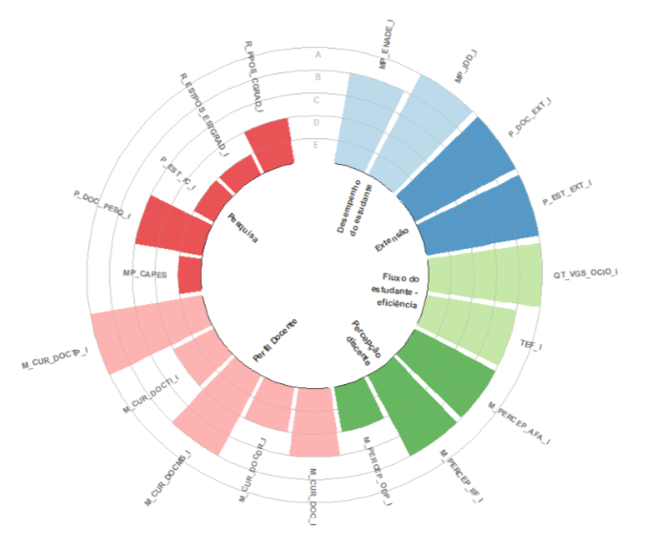
Estudos para aperfeiçoamentos dos indicadores
Criação de cesta de indicadores que permita acompanhar as características específicas dos cursos e as missões institucionais.
Possível avaliação específica para cada tipo de missão (exemplo: o foco da IES é a pesquisa, o ensino ou a extensão?)
Resultados de avaliação para os sistemas de ensino (incluindo a eficiência);
Para as licenciaturas: possível colaboração com as redes estaduais e municipais para coleta de informações sobre os estágios supervisionados;
Atualização dos questionários de percepção dos estudantes e dos coordenadores;
Uso de resultados da autoavaliação;
Quais resultados da avaliação servem a cada política pública?

Slide 17
Convite a contribuição nos aperfeiçoamentos dos processos avaliativos
Mapeamento de grupos de estudo/pesquisa e de boas práticas institucionais;
Colaboração com universidades;
Encontros presenciais para conhecer especificidades regionais e realização de oficinas.

Slide 18
Confira o portal gov.br/inep e siga nossas redes sociais
@Inep.oficial
@Inep_oficial
@Inep_oficial
@Inepoficial
@Inep_oficial
@Inep_Oficial
@Inep_oficial
Fale conosco
Contatos
0800 616161
Autoatendimento
(61) 2022-3410
gabinete.daes@inep.gov.br

